Slide 1
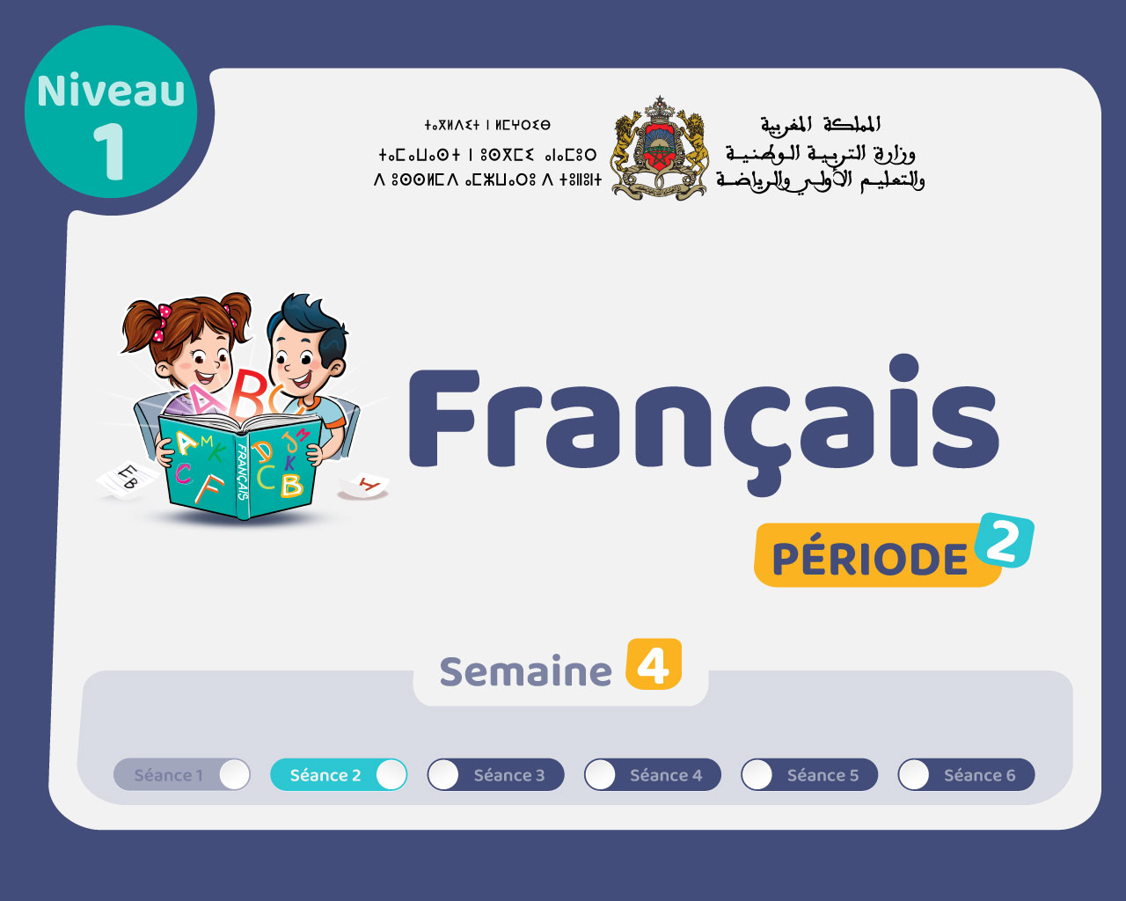

Slide 2
Organisation de la semaine
Réservé à l’enseignant (e)
Présentation du vocabulaire
Exploitation du vocabulaire
Activités de vocabulaire sur livret
Oral – Dialogue
Lecture - Lettre r - R
Ecriture - Lettre r - R
Séance 2
Séance 5
Oral – Acte de parole
Lecture - Lettre r - R
Ecriture - Lettre r - R
Oral – Dialogue
Lecture - Lettre r - R
Ecriture - Lettre r - R
Séance 3
Oral - Acte de parole
Lecture -Lettre r - R
Ecriture - Lettre r -R
Révision
Lecture offerte

Slide 3



Plan de la séance 2
Réservé à l’enseignant (e)
1. Acte de parole
Poser la question : « Qui a un stylo bleu ? »
Lire la lettre r - R
Traçage de la lettre r.

Slide 4




Bonjour les enfants ! La leçon de français commence maintenant. Soyez attentifs.

Slide 5





Répétons ensemble : Un carnet – Rouge – Bleu – Vert - Jaune.
Un carnet
Rouge
Bleu
Vert
Jaune

Slide 6

Qui veut passer au tableau pour nommer les images ?

Slide 7
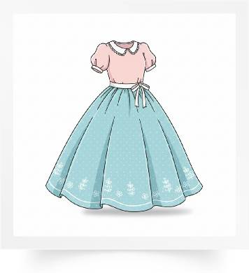


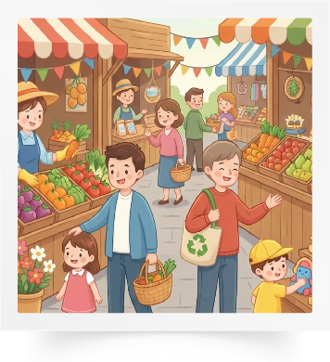
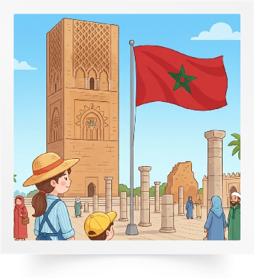
Répétons ensemble : Une robe – Une fleur – Un robot – Un marché - Rabat.
Une robot
Une fleur
Un robot
Un marché
Rabat

Slide 8
Qui veut passer au tableau pour nommer les images ?

Slide 9
A propos du modelage des actes de parole : Au début de la première année du primaire, le modelage des actes de parole se fait dans une langue comprise par les élèves pour garantir l’accès direct au sens. Le recours exclusif au français intervient immédiatement après la présentation.
Réservé à l’enseignant (e)

Slide 10
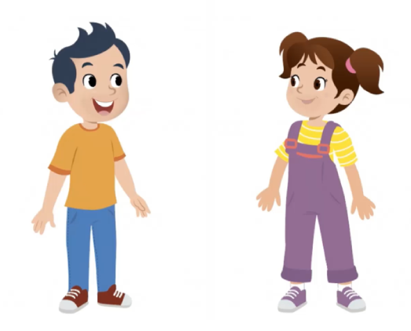
Aujourd’hui, nous allons apprendre à poser une question en français avec Majd et Nada.

Slide 11

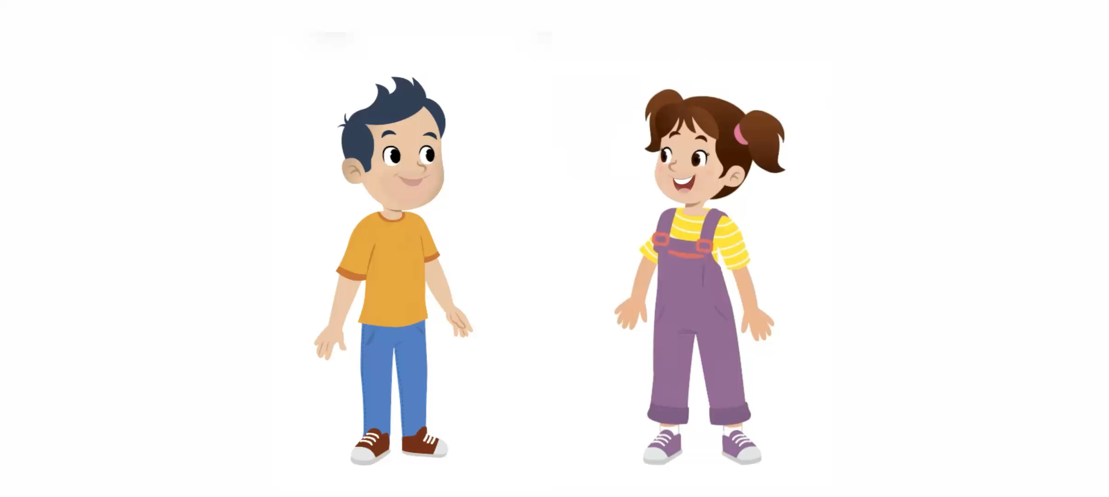

Lecture de la vidéo .

Slide 12

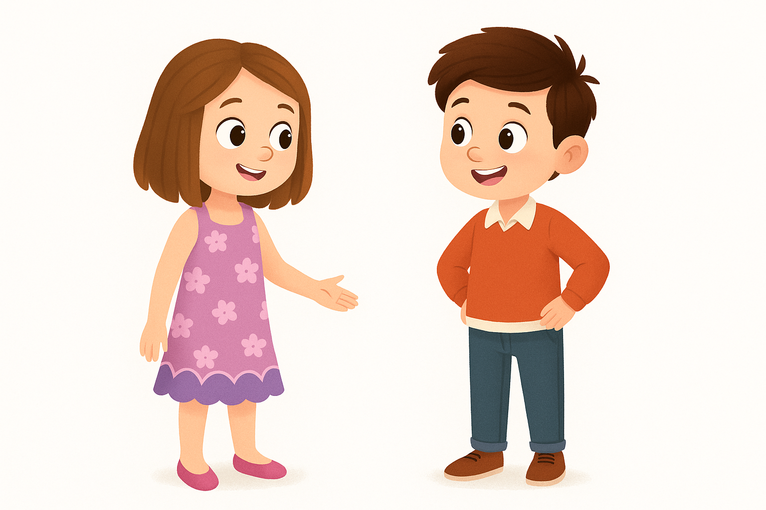

Qui veut passer au tableau pour poser la question ?
Qui a __________?

Slide 13


Qui veut passer au tableau pour poser la question ?
Qui a _________ ?

Slide 14

Qui veut passer au tableau pour poser la question ?
Qui a __________?

Slide 15
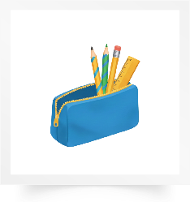
Qui veut passer au tableau pour poser la question ?
Qui a _________ ?

Slide 16

Chacun pose la question à son voisin.
Qui a __________ ?
Qui a __________ ?

Slide 17
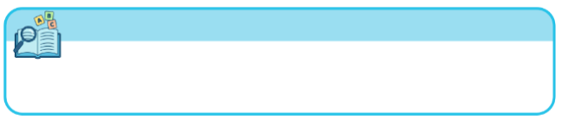
Plan de la séance 2
Réservé à l’enseignant (e)
Poser la question : « Qui a un stylo bleu ? »
2. Lecture
Lecture de la lettre r - R
Traçage de la lettre r.

Slide 18

Maintenant, on va faire de la lecture. On va apprendre à lire la lettre r.

Slide 19


Lecture de la vidéo

Slide 20
Lisons ensemble : r – R.
r R

Slide 21
Qui veut lire ? Levez la main.
r R

Slide 22
Plan de la séance 2
Réservé à l’enseignant
Réservé à l’enseignant (e)
Poser la question : « Qui a un stylo bleu ? »
Lecture de la lettre r - R.
3. Écriture
Traçage de la lettre r.

Slide 23
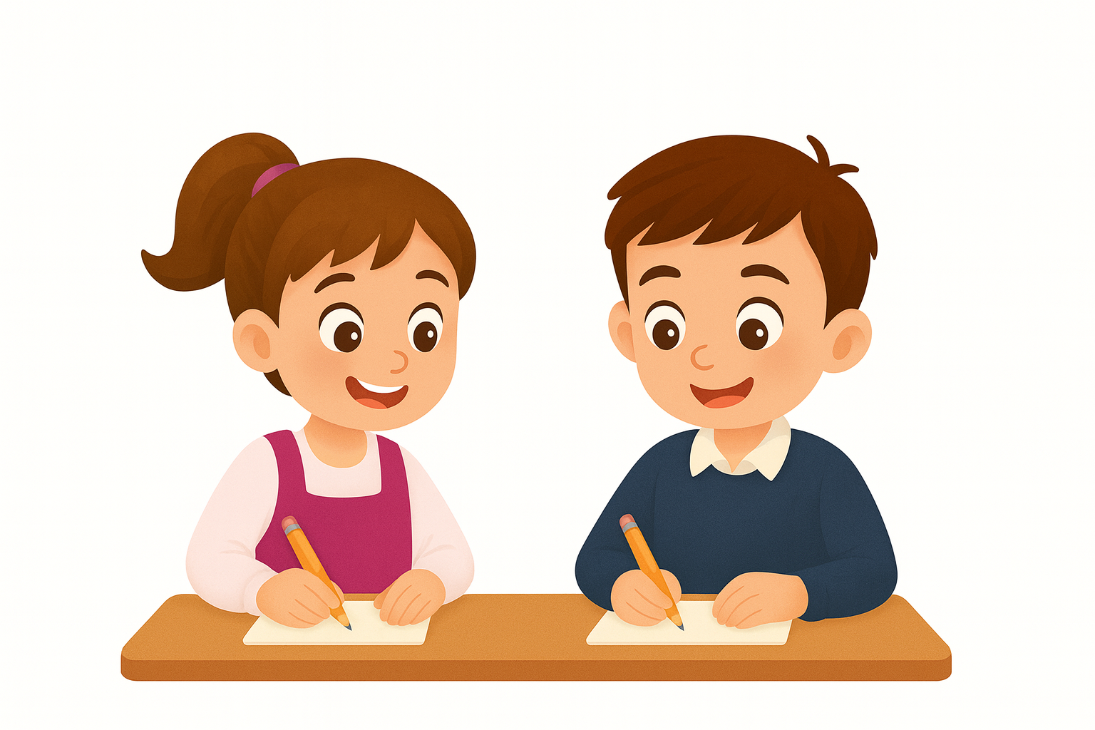
Maintenant nous allons faire de l’écriture.

Slide 24

Regardez bien comment on trace la lettre r majuscule.

Slide 25
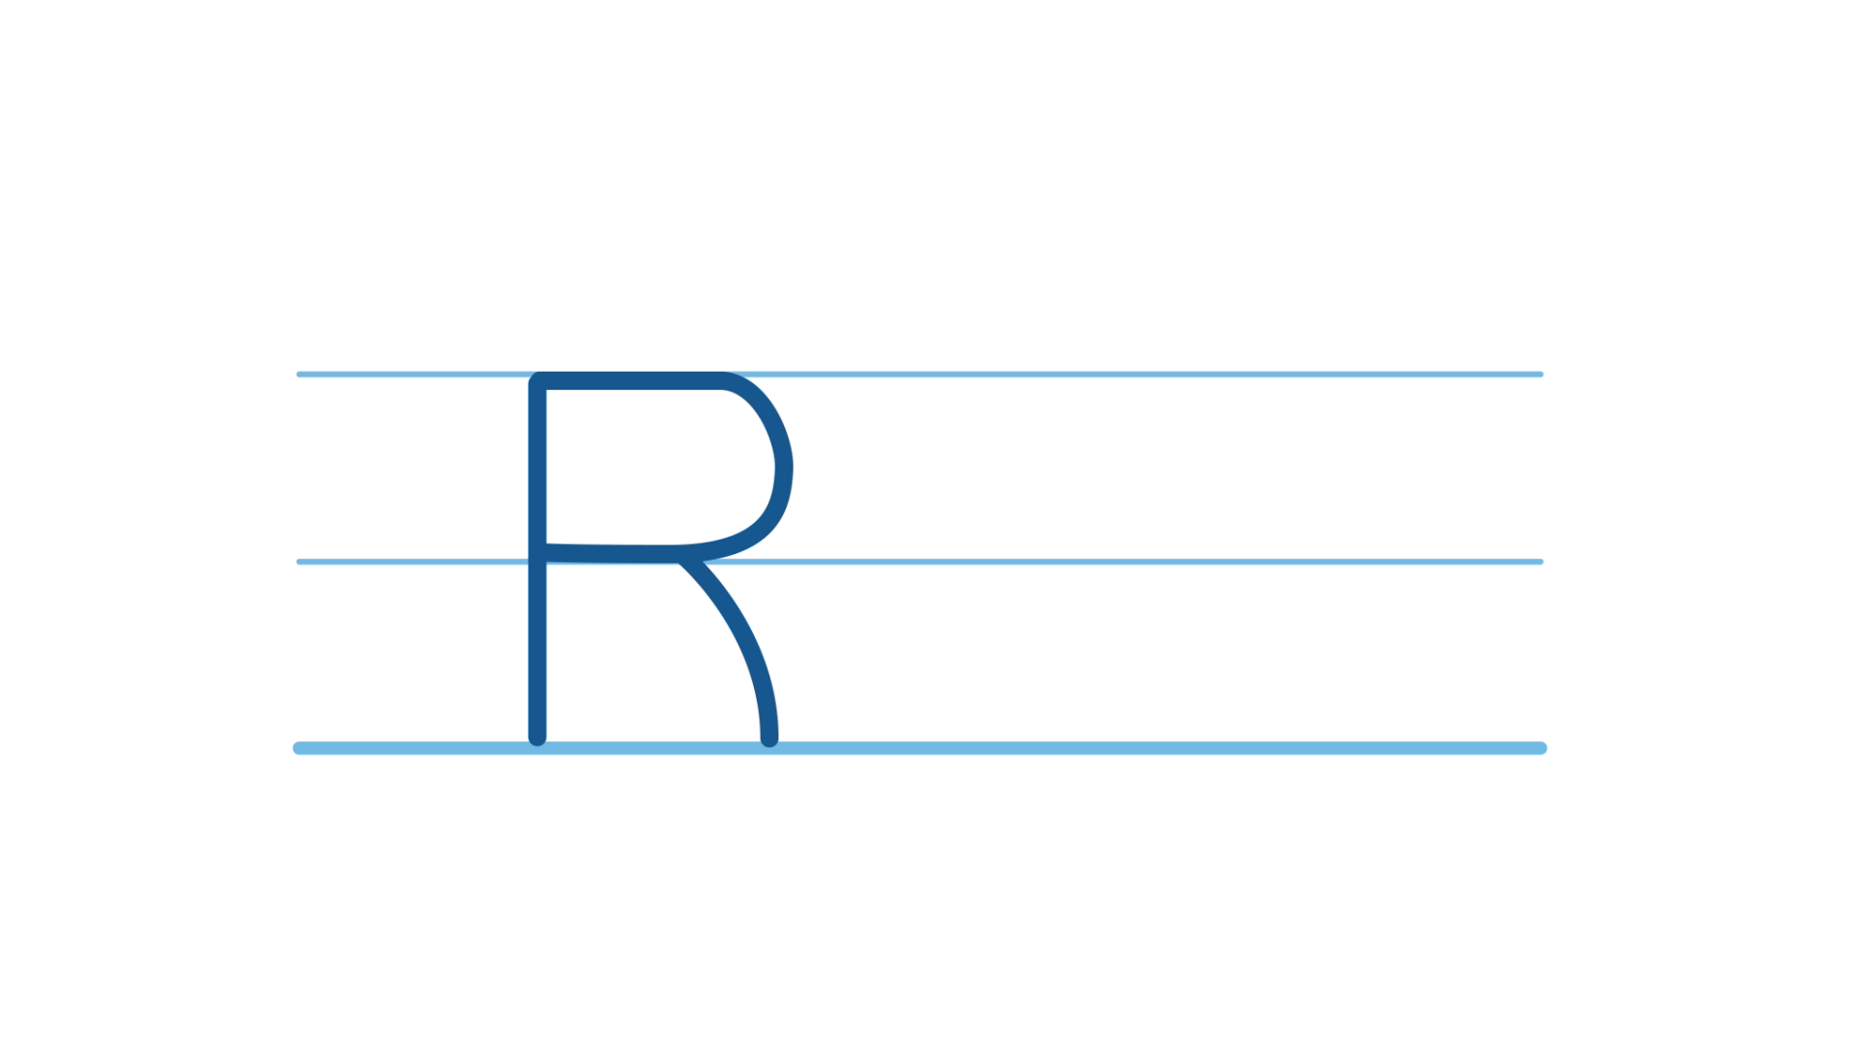
Lecture de la vidéo

Slide 26
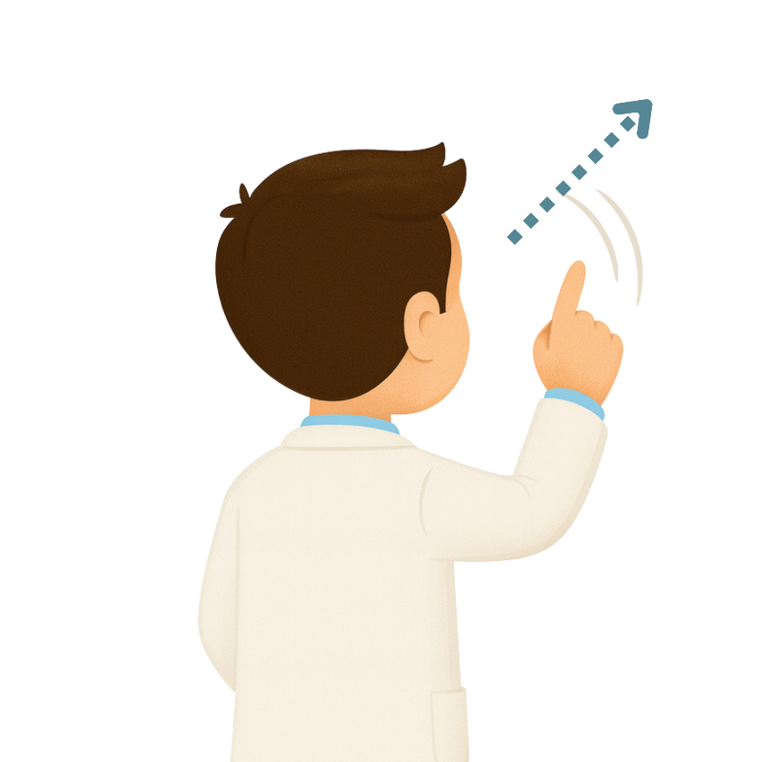
Je vais tracer la lettre R majuscule en l’air avec le doigt. Faites comme moi.
R

Slide 27
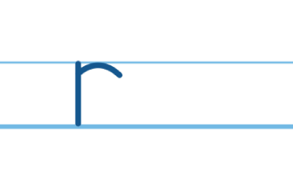
Regardez bien comment on trace la lettre r minuscule.

Slide 28
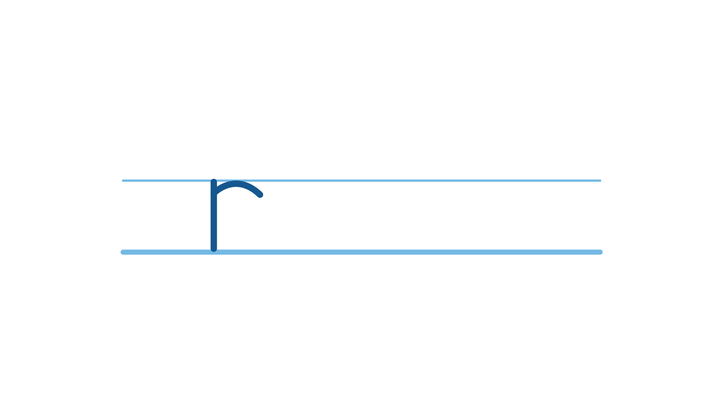
Lecture de la vidéo

Slide 29
Je vais tracer la lettre r minuscule en l’air avec le doigt. Faites comme moi.
r

Slide 30
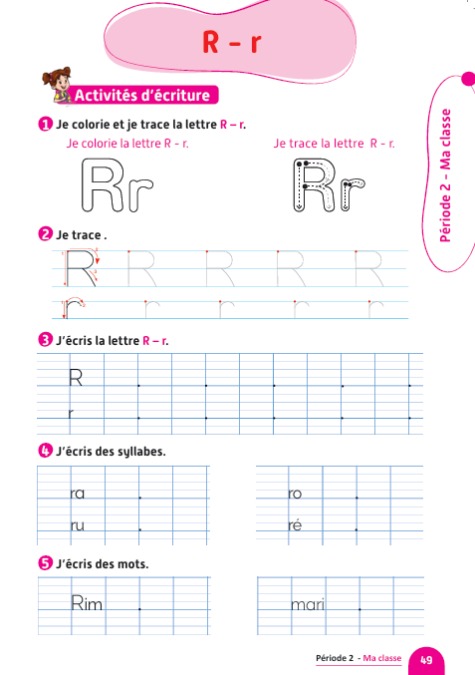
Prenez vos livrets à la page 49.

Slide 31

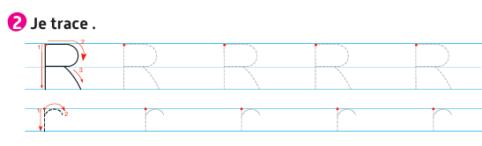
Tracez la lettre r en majuscule et en minuscule comme dans l’exemple. Je vais circuler entre les rangs pour vous aider.

Slide 32
La séance d’aujourd’hui est terminée. À demain.

